Slide 1
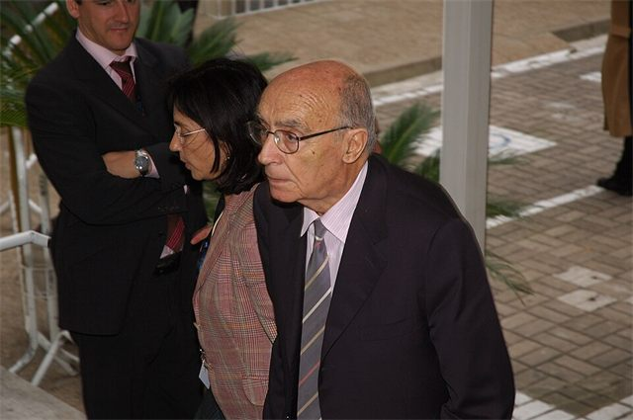
PORTUGUÊS, 3.º ANO, MÓDULO 9, LIÇÃO M9-F10, UNIDADE 2
EPI
5
De quem é uma obra?
O rei mandou fazer, milhares fizeram. Vais defender um dos lados em voz alta, e pode calhar-te o lado de que discordas.
José Saramago em 2005 (fotografia de Mario Antonio Pena). CC BY-SA 2.0
lê, faz, leva
Lição M9-F10, De quem é uma obra?
1

Slide 2
ABRIR, CINCO MINUTOS
EPI
De quem é uma obra: de quem a manda fazer ou de quem a faz?
Lição M9-F10, De quem é uma obra?
2

Slide 3
LER
EPI
O debate
Um debate é uma discussão com regras. Há uma moção, que é a frase que se discute; duas equipas, uma a favor e outra contra; e um moderador, que dá a palavra e conta o tempo. Cada equipa abre (diz a posição), argumenta (dá razões com prova), refuta (responde ao que a outra disse) e fecha.
Não ganha quem fala mais alto: ganha quem prova melhor e ouve melhor.
Lição M9-F10, De quem é uma obra?
3

Slide 4
O ESSENCIAL
EPI
Três coisas a fixar
1
Um debate é uma discussão com regras: uma moção, duas equipas sorteadas, a favor e contra, e um moderador que dá a palavra e conta o tempo.
2
A moção é «O convento de Mafra é obra de quem o mandou fazer», e cada equipa abre, argumenta com provas do romance, refuta e fecha.
3
Ficas a preparar os dois lados, a registar o melhor argumento alheio e a escrever um texto de opinião de 200 a 250 palavras que lhe responda.
Lição M9-F10, De quem é uma obra?
4

Slide 5
VER, E COMPLETAR NO CADERNO
EPI
Completa no caderno
LADO | ARGUMENTO | PROVA DO ROMANCE (P.) | O QUE O OUTRO LADO RESPONDE
A favor
A favor
Contra
Contra
Lição M9-F10, De quem é uma obra?
5

Slide 6
VER
EPI
Recorda
Tese: a posição que se defende. Argumento: uma razão, com prova. Contra-argumento: a razão de quem discorda. Refutação: a resposta a essa razão.
Conectores que ajudam: «porque», «no entanto», «ainda que», «portanto».
Lição M9-F10, De quem é uma obra?
6

Slide 7
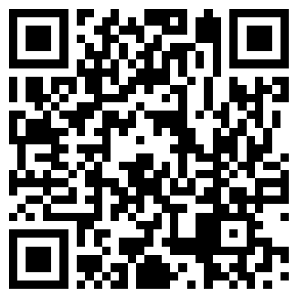
AGORA NO TELEMÓVEL, QUINZE MINUTOS
EPI
Abre a lição no telemóvel
1
Lê e responde aos cartões, um de cada vez
2
No fim, o cartão extra: «Da promessa à pedra»
3
O percurso marca a lição como feita
pedrohfernandes-klk.github.io/​pt/​m9/​licao-m9-f10/​
Lição M9-F10, De quem é uma obra?
7

Slide 8
PAUSA: CARTÕES NO TELEMÓVEL
EPI
Três minutos, com placar
1
Na lição, toca em «Sala» e escreve o código do ecrã e uma alcunha
2
Faz os cartões que o ecrã indica
3
Quando acabares, olha para o placar
pedrohfernandes-klk.github.io/​pt/​m9/​licao-m9-f10/​
Lição M9-F10, De quem é uma obra?
8

Slide 9
SÍNTESE
EPI
Para fixar
1
Os itens puseram o debate a tempo: um minuto para abrir, dois para argumentar, dois para refutar e um para fechar, com um fecho que resume sem matéria nova.
2
A favor, a prova é o rei a marcar a sagração para o dia dos seus anos (cap. XXI); contra, a viagem da grande pedra e os nomes ditos um a um.
3
Distingues facto, inferência, interpretação e opinião, e levas um contra-argumento e a sua refutação para o texto de opinião de 200 a 250 palavras.
Lição M9-F10, De quem é uma obra?
9

Slide 10
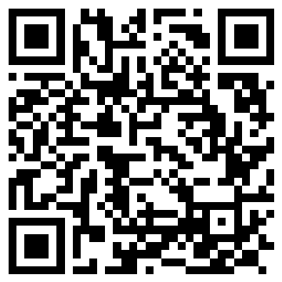
ATÉ À PRÓXIMA AULA
EPI
No telemóvel ou no PC da escola
1
Termina o baralho da lição M9-F10 e o cartão extra
2
Espreita a lição seguinte, «Os que carregaram a pedra»
3
Antes de sair: foto do caderno para o portefólio
pedrohfernandes-klk.github.io/​pt/​m9/​
Lição M9-F10, De quem é uma obra?
10

